Slide 1


DALLA SCUOLA UN LAVORO SICURO
”FORMAZIONE SPECIFICA Salute e Sicurezza nei Luoghi di Lavoro”
8 ore
Dipartimenti Sanità Pubblica
SERVIZI PREVENZIONE SICUREZZA AMBIENTI DI LAVORO

Slide 2
RUMORE
D.Lgs. 81/08
TITOLO VIII
AGENTI FISICI

Slide 3
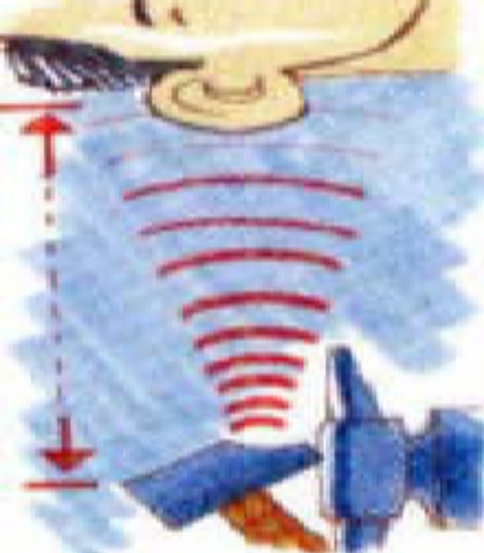
RISCHIO RUMORE
Per “rumore" si intende qualunque emissione sonora che provochi sull’uomo effetti indesiderabili, disturbanti o dannosi, o che determini un qualsiasi deterioramento qualitativo dell’ambiente.
Il rumore è definito come una sensazione sgradevole rappresentata da un miscuglio di suoni aventi caratteristiche fisiche diverse
Tipo di rumore:
Stabile o continuo: se rimane praticamente costante nel tempo. es. compressore
Variabile: se cambia molto, in relazione alle discontinuità della lavorazione quando la sua intensità varia nel tempo (macchine a moto alternativo)
Impulsivo se è formato da piccoli picchi di elevata intensità: questo rumore è particolarmente pericoloso. Es. sala mungitura

Slide 4

MISURAZIONE DEL RUMORE
L’intensità o livello del RUMORE si esprime in decibel (dB), una particolare scala dove un aumento di 3 dB corrisponde un raddoppio di intensità rumorosa.
Es: se si attivano contemporaneamente due macchine che producono 80 dB, il valore risultante avrà una intensità di 83 dB (non 160 dB).
Lo strumento utilizzato per misurare il rumore è il FONOMETRO
Dopo aver misurato con il fonometro, il livello di rumore delle macchine o delle lavorazioni, si calcola LIVELLO DI ESPOSIZIONE del lavoratore (LEX) che tiene conto anche del tempo di esposizione (giornaliero o settimanale)

Slide 5
RISCHIO RUMORE
Effetti da rumore | Livello rumore (dBA)
Superamento della soglia del dolore, trauma acustico | 120-130
Aggravamento dei disturbi precedenti e danni uditivi cronici | 85-120
Fastidio, irritabilità, cefalea, affaticamento, calo concentrazione | 70-85
Conversazione difficoltosa, difficoltà nei lavori di precisione e in lavori intellettuali | 55-70
Fastidio nel sonno | 35-55
Nessuno | 0-35

Slide 6

MALATTIA DA RUMORE
Essere esposti a rumori elevati provoca una diminuzione dell’udito detta IPOACUSIA
ATTENZIONE !
LA SORDITA’ E’ UNA MALATTIA IRREVERSIBILE
Anche rumori di media intensità causano disturbi all’organismo
(gastrite, mal di testa, cattivo umore)
LAVORAZIONI RUMOROSE:
uso utensili manuali (trapano, smerigliatrice ...)
lavorazione del legno (toupie, cartatrici, seghe ...)
uso macchine da stampa (off set – fustellatrici ...)
lavorazione a freddo dei metalli (troncatrici, torni...)
uso aria compressa e compressori
ecc...

Slide 7
MACCHINE ED ATTREZZI RUMOROSI
Attrezzatura | Rumore (dBA)
Aspirapolvere | 84
Flessibile | 89 - 103
Martello pneumatico | 80 - 102
Sega circolare | 90 - 97
Trapano | 85 – 92
Motosega | 98
I dati sono tratti dalla pubblicazione INAIL “Abbassiamo il rumore nei cantieri edili” edizione 2015

Slide 8
LIMITI RUMORE
Limiti | valori | Adempimenti
Valore limite di esposizione Lex, 8h = 87 dB(A) | 87 dB(A) o superiori | Valore che non deve essere mai superato. In caso di superamento: indagine sulle cause del superamento e revisione delle misure di prevenzione
Valore superiore di azione Lex, 8h ≤ 85 dB(A) | Da 85 a 87 dB(A) | Sorveglianza sanitaria obbligatoria. Obbligo dell’uso dei DPI udito. Programma per la riduzione della esposizione
Valore inferiore di azione Lex, 8h = 80 dB(A) | Da 80 a 85 dB(A) | Formazione e informazione specifica sul rumore, fornitura dei DPI, controllo sanitario a richiesta dei lavoratori,
 | Fino a 80 dB(A) | Scelta di attrezzature meno rumorose e manutenzione continua, Valutazione dei rischi, Formazione generale sui rischi

Slide 9
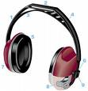

RUMORE
MISURE DI PREVENZIONE
Le misure di prevenzione hanno lo scopo di contenere l’esposizione dei lavoratori al minimo possibile.
Si possono individuare tre passaggi fondamentali:
1. Riduzione del rumore alla sorgente
Ridurre la concentrazione di macchine nei locali
Ridurre la velocità di lavorazione delle macchine
Usare silenziatori sugli scarichi di aria compressa
Posizionare le macchine su appoggi antivibranti
Effettuare manutenzione regolare (es. sostituire le parti usurate)
2. Neutralizzazione del rumore e interventi sulla propagazione
Separare macchine e impianti rumorosi cercando di utilizzare rivestimenti isolanti o assorbenti
Posizionare le macchine rumorose lontane dalle pareti
3. Protezione del lavoratore
Ridurre la durata della esposizione al rumore, anche turnando su altre mansioni
Utilizzare i DPI

